Slide 1
REVOLUÇÃO INDUSTRIAL
Profº Bruno Ferreira

Slide 2
Avanços técnicos e Industrialização
A partir de 1750 desenvolveu-se na Europa um processo de transformação socioeconômica.
Conhecido como “A Revolução Industrial”
Influenciou a vida de milhões em todo planeta.
Pequenas oficinas foram sendo substituídas por fabricas.
Ferramentas trocadas por maquinas
Forças de energia foram trocadas do vento, água e força muscular para utilizar carvão e eletricidade.
Cidades cada vez mais populosas.

Slide 3
Etapas do desenvolvimento da produção
Organização da produção
Produção Artesanal
Produção Manufatureira
Produção Mecanizada

Slide 4
Etapas da Revolução Industrial
Primeira Etapa
A revolução industrial ficou limitada, basicamente, à Inglaterra, primeiro país europeu a desenvolver o processo de industrialização. O grande destaque foi o desenvolvimento da industria de tecidos de algodão, com a utilização de tear mecânico. Além disso, o aperfeiçoamento das maquinas a vapor teve extrema importância para o progresso das fábricas.
Segunda Etapa
A revolução industrial espalhou-se pela Europa central e oriental, atingindo países como Bélgica, França, Alemanha, Itália e Rússia. E outros continentes como Estados Unidos e Japão principais inovações o uso do aço, energia elétrica e combustíveis.

Slide 5
Pioneirismo Inglês
Acumulo de capitais
Controle Capitalista do campo
Crescimento populacional
Fontes de Energia
Posição geográfica

Slide 6
Questões
1 – sintetize o que compreendeu até agora sobre a revolução industrial.
2 – caracterize as etapas da revolução.
3 – aponte os fatores que contribuíram para o pioneirismo inglês na Revolução Industrial.
4 – Faça uma dissertação
(aproximadamente 15 linhas)?

Slide 7
Processo Capitalista
A revolução inglesa pode ser divida em quatro etapas principais
Guerra Civil (1642 – 1648)
República de Cromwell (1649 – 1658)
Restauração Monárquica ( 1600 – 1688)
Revolução Gloriosa (1688 – 1689)

Slide 8
Exploração do Trabalhador
Os empresários queriam liberdade econômica, consumidores e mão – de – obra barata para trabalhar nas fabricas.
O empresário pagava sempre o menor salário possível enquanto explorava ao Maximo a capacidade de trabalho.
Em diversas industrias a jornada de trabalho ultrapassava 15 horas diárias.

Slide 9
Tempo de vida de um trabalhador
Na Inglaterra, por volta de 1780, um operário vivia, em média, 55 anos e trabalhava 125 mil horas ao longo de toda vida.
Atualmente, nos países desenvolvidos, o operariado vive cerca de 78 anos e trabalha 69 mil horas ao longo da vida.

Slide 10
Surgimento do movimento Operário
Toda essa terrível exploração do trabalho humano acabou gerando lutas entre operários e empresários. Houve casos de grupos de operários que, armados de porretes, atacaram as fabricas, destruindo suas maquinas. Para eles, as máquinas representavam o desemprego, a miséria, os salários de fome e a opressão. Posteriormente, perceberam

Slide 11
Impacto do avanço industrial
Urbanização
Divisão do trabalho
Produção em Serie

Slide 12
Questões
1 – comente sobre as consequências sociais da Revolução Industrial com relação:
A – a situação do trabalhador nas primeiras fabricas
B – ao que essa situação gerou.

Slide 13
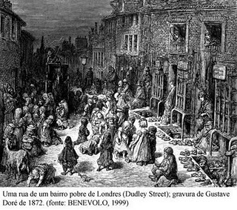
Crescimento das cidades
A partir de 1800 o processo de urbanização aumentou.
As grandes cidades tomaram proporções gigantescas.
Foi na Europa que o fenômeno urbano manifestou-se primeiro.
No começo do século XIX existiam apenas duas cidades europeias com mais de 500 mil habitantes: Londres e Paris no final do século já havia 19 cidades.
Outros continentes também se urbanizaram rapidamente.

Slide 14
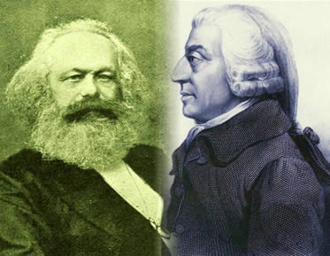
Novas Ideologias
As transformações decorrentes do rápido processo de industrialização logo repercutiram por toda a sociedade. Crescia o número de operários pobres que reivindicavam, através dos sindicatos, condições dignas de trabalho. Insensível as reivindicações dos trabalhadores, a burguesia industrial almejava apenas aumentar seus lucros e enriquecer.
Essa nova realidade provocou o surgimento de várias ideologias ( teoria sociais) alguns tinham o objetivo de justificar a organização da sociedade industrial capitalista. Outra, identificadas, com os interesses dos trabalhadores, denunciavam a exploração do trabalhador pela burguesia e pregavam uma sociedade mais livre e justa.

Slide 15
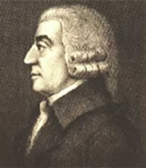
Liberalismo econômico: as leis da natureza e de mercado
Entre as teorias que justificavam a sociedade industrial capitalista destacou –se o liberalismo Economico.
Seus principais representantes foi Adam Smith, Thomas Malthus e David Ricardo.

Slide 16
Expansão humana: o Crescimento demográfico mundial
Ano
1975
1
1650
1850
1940
População mundial
250 milhões
500 milhões
1 Bilhão
2 Bilhões
4 Bilhões
2000
1989
5 Bilhões
6 Bilhões

Slide 17
Socialismos: crítica às injustiças sociais
Entre as teorias que criticavam a exploração dos trabalhadores e as injustiças da sociedade industrial destacou-se o socialismo.
Vejamos as duas principais correntes socialistas: a utópica e a cientifica

Slide 18
Socialismo utópico
Socialismo Utópico
Primeira s correntes filosoficas fomuladas por homens como saint-simon e Pierre Proudhon
Desumana exploração dos trabalhadores realizadas pelos proprietarios capitalistas. Pregava a extinção das diferenças de classe e a construção de uma sociedade em que cada pessoa ganhasse de acordo com o real valor de seu trabalho.
Socialismo Científico
Os pensadores Karl Marx e Friedrich Engels desenvolveram o que eles mesmos chamam de socialismo científico.

Slide 19
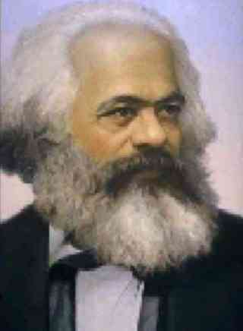
Socialismo Cientifico
Os pensadores Karl Marx (1818 – 1883) e Friedrich Engels (1820 – 1895) desenvolveram o que eles mesmos chamaram de socialismo cientifico.
Dialética – a dialética consiste na luta de oposições que promove mudanças quantitativas e qualitativas na realidade.
Modo de produção – o modo de produção ou estrutura faz parte de uma sociedade e condiciona de maneira geral a vida social, politica e intelectual.
Luta de Classes – em termos sociais, o motor da história humana é a luta de classes. Essa luta só terminaria com o aparecimento da sociedade comunista perfeita. Nela desapareceria a exploração de classes e as injustiças sociais.
Mais valia – em termos simples, podemos explicar a noção de mais valia da seguinte maneira: um operário ao realizar um trabalho deveria receber de forma integral o correspondente ao valor social do seu trabalho. Entretanto o capitalista apodera-se de parte desse trabalho que deveria ser paga ao operário.

Slide 20
Socialismo Cristão
Um serie de pensadores cristãos lançaram apelos às classes dominantes para que se aliviassem os sofrimentos das classes trabalhadoras.
Nasceu assim o chamado socialismo cristão, uma tentativa de aplicar os ensinamentos evangélicos de amor e de respeito pelo proximo aos problemas sociais gerados pela industrialização.

Slide 21
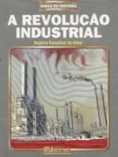
Para Saber Mais
A Revolução Industrial - Col. Núcleo de Bolso
Autor: Silva, Rogerio Forastieri da
Editora: Nucleo
Categoria: Geografia e Historia / Historia Mundial
Neste livro, o leitor encontrará a reconstituição das condições, o histórico e os desdobramentos da Revolução Industrial. Terá contato com a argumentação de alguns dos autores consagrados que trataram do tema e com o impacto que estas transformações provocam no campo das idéias, o que alguns especialistas denominam Revolução Intelectual.

Slide 22
Questões
1 – Responda:
A – Qual era o perigo apontado por Malthus?
B – com Ricardo justificava os baixos salários que favoreciam os capitalista?
2 – Faça uma dissertação
(aproximadamente 15 linhas)?

